Slide 1
Компьютерное зрение
Грудинин Михаил 23Б16

Slide 2
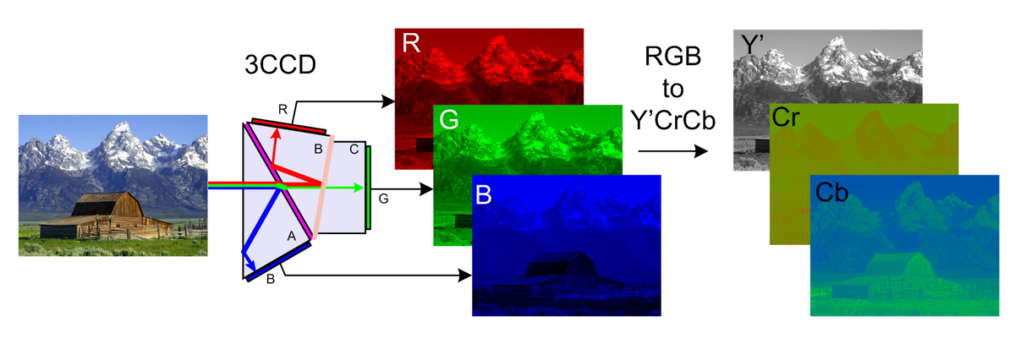
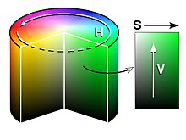
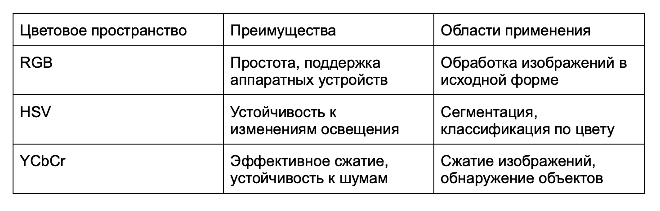

Slide 3
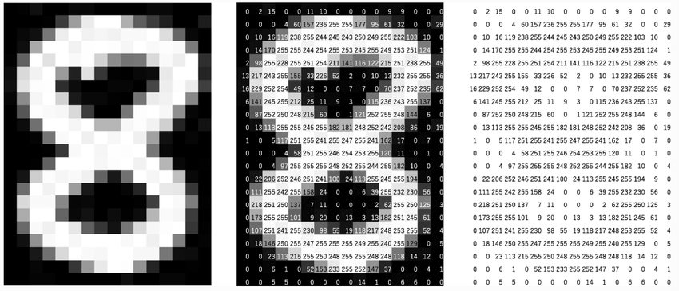
Как человек и компьютер «видят» мир

Slide 4
Проблема обработки изображений компьютером
Чтобы распознать объекты, компьютер должен научиться выделять ключевые признаки изображения:
Границы объектов.
Формы (прямые линии, изгибы).
Текстуры.
Цветовые переходы.

Slide 5
Несмотря на популярность нейронных сетей, эти методы остаются актуальными для определённых задач, особенно когда мы имеем:
Ограниченные данные
Малые вычислительные ресурсы
Интерпретируемость (Результаты классических методов легче интерпретировать и объяснить)
Конкретные задачи

Slide 6
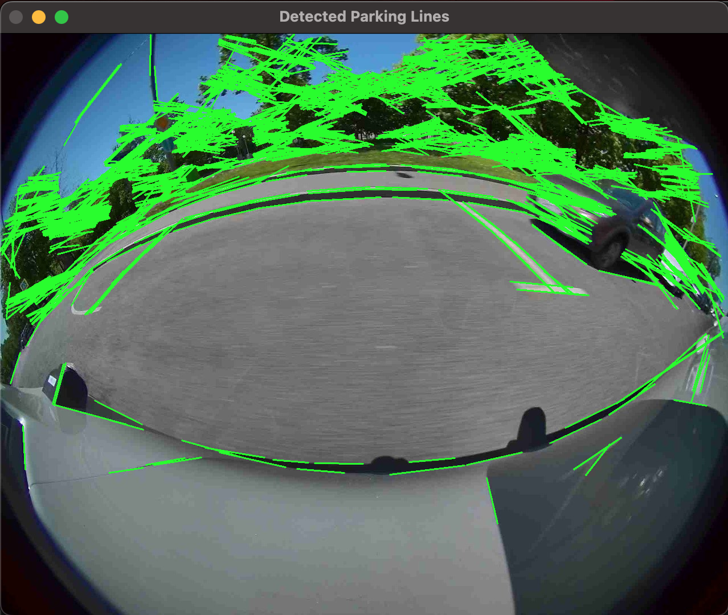
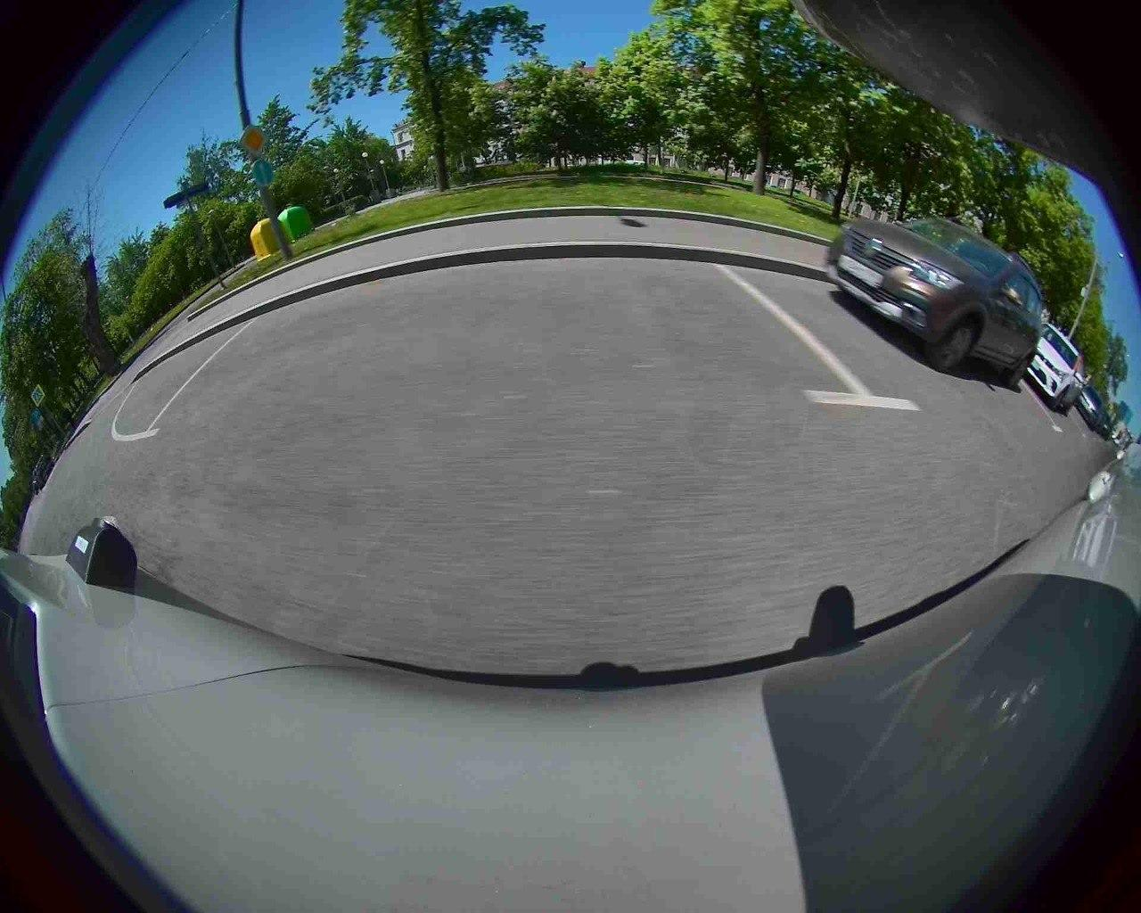
Алгоритм Хафа

Slide 7
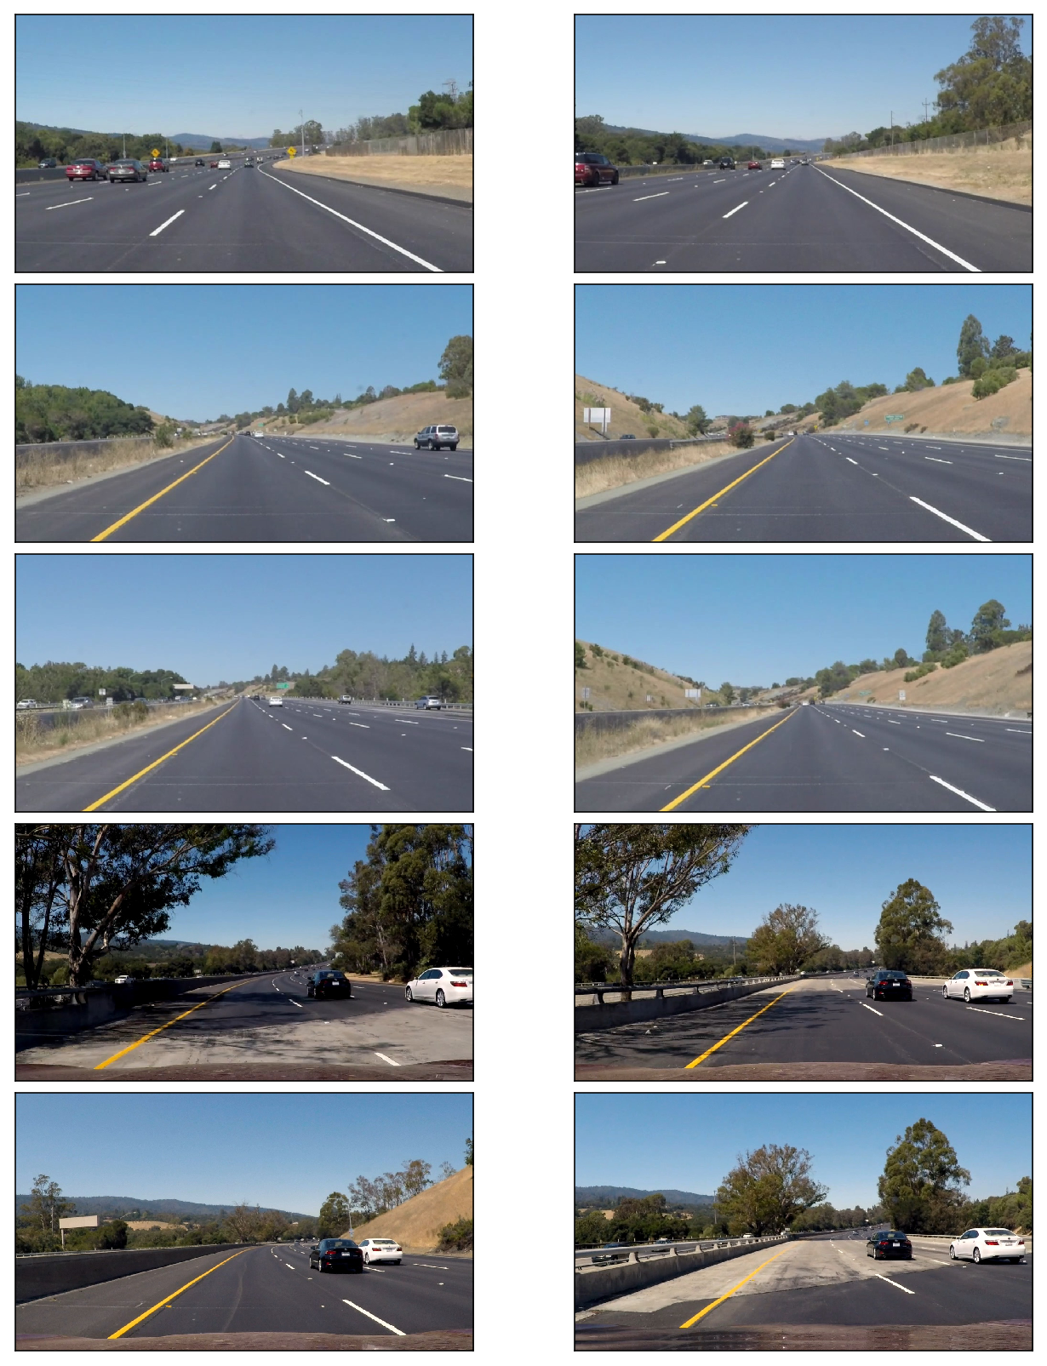
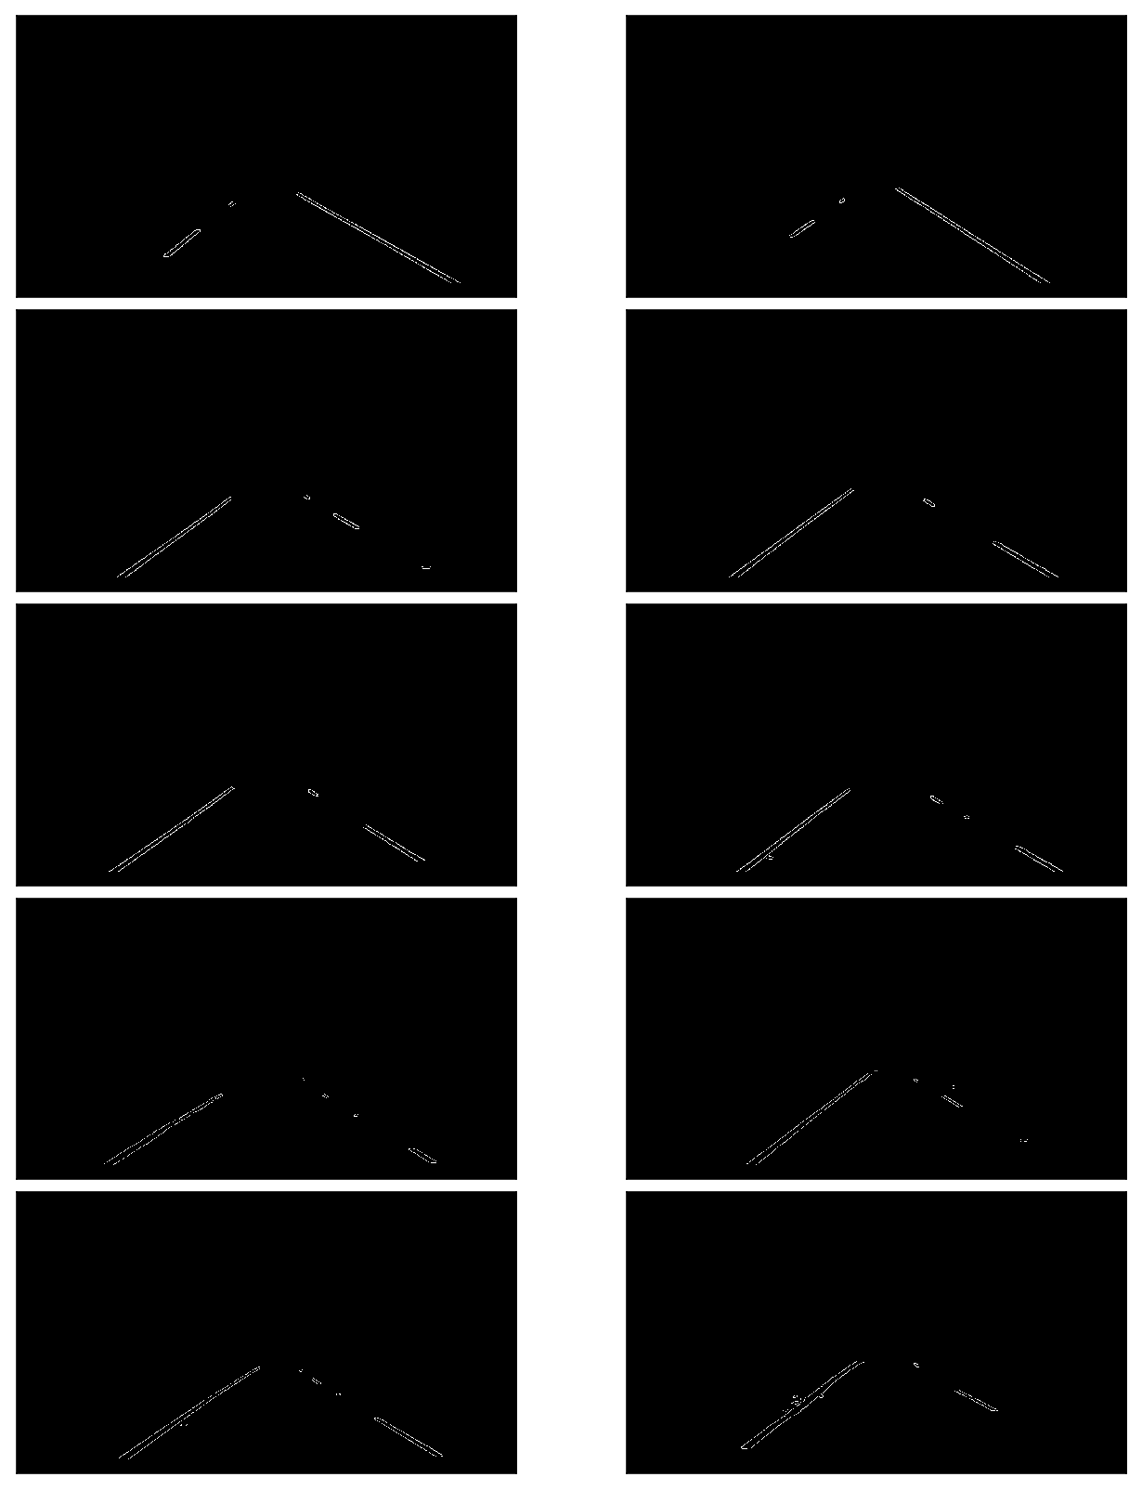
Алгоритм Кенни

Slide 8
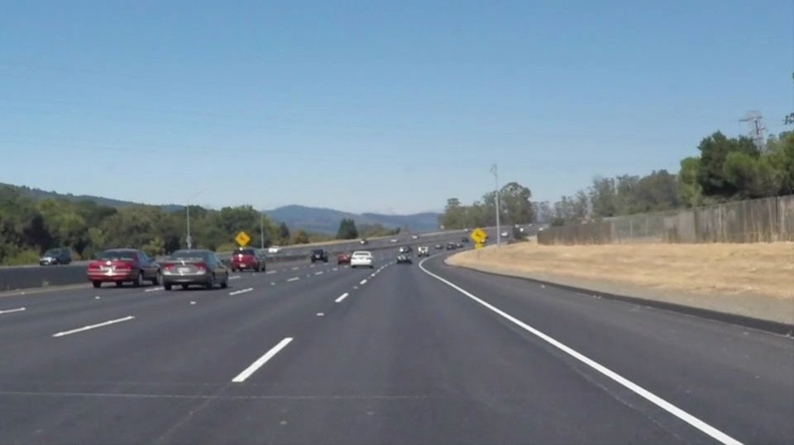

Slide 9
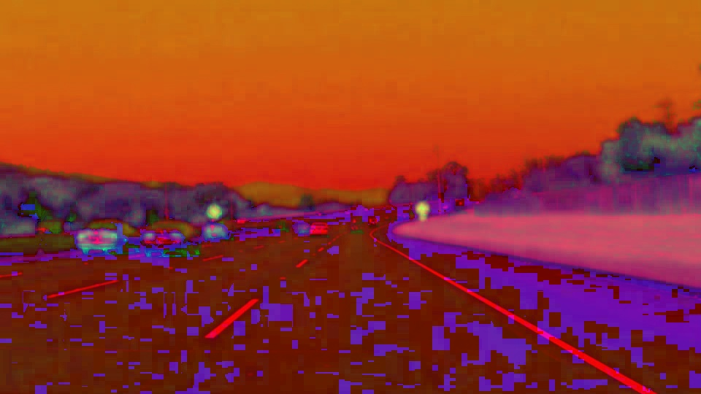

Slide 10
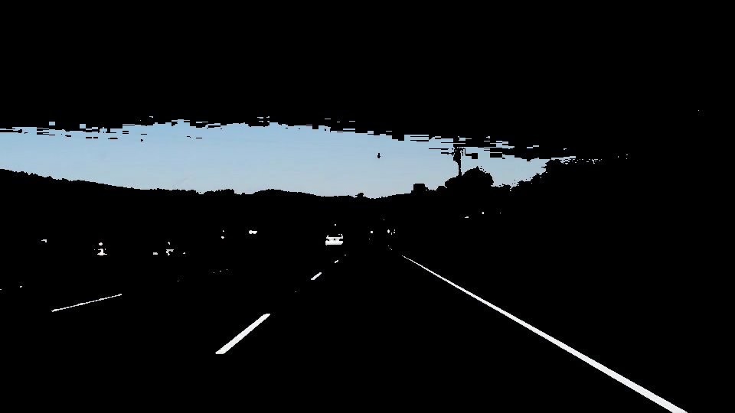

Slide 11
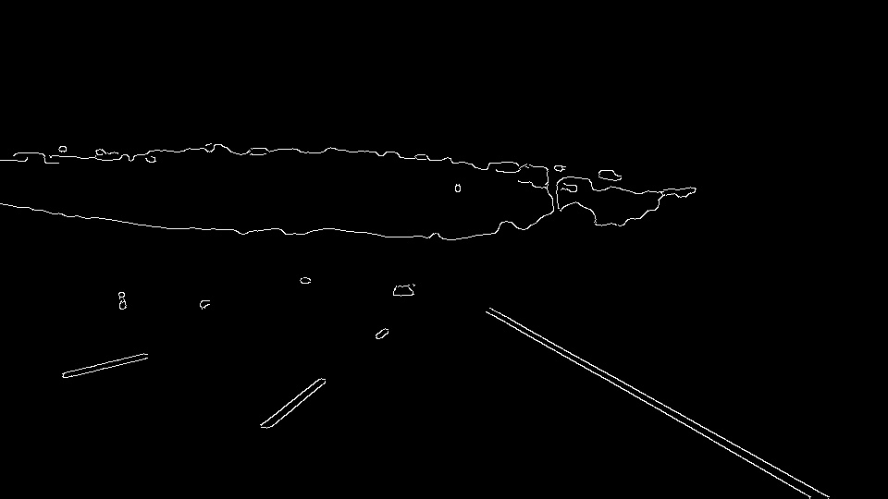

Slide 12
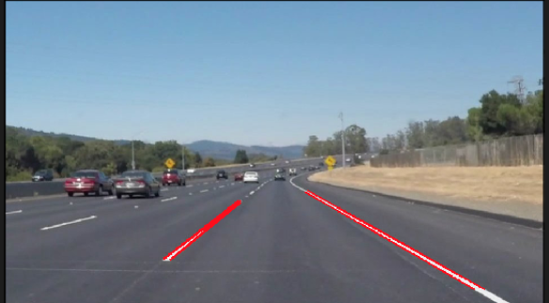

Slide 13
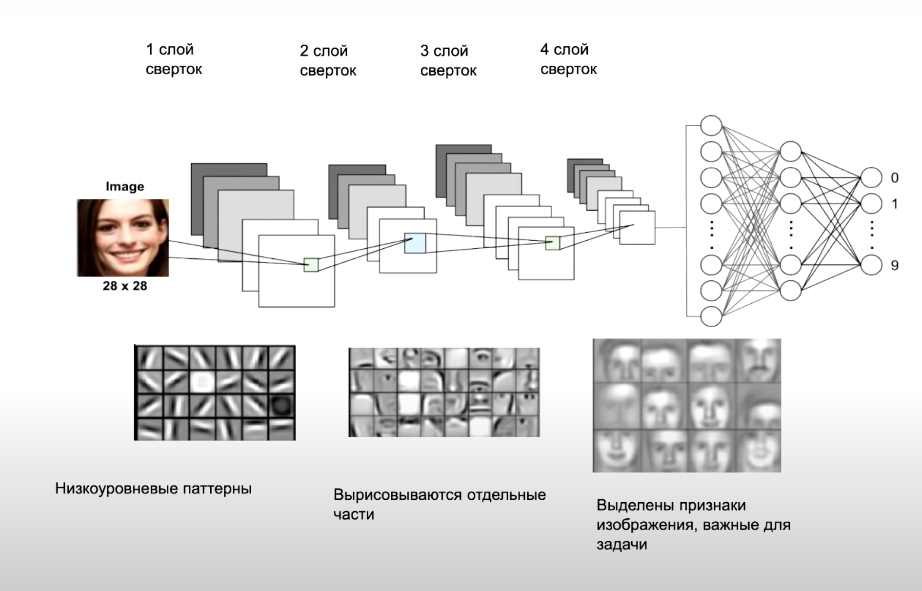

Slide 14
